Slide 1
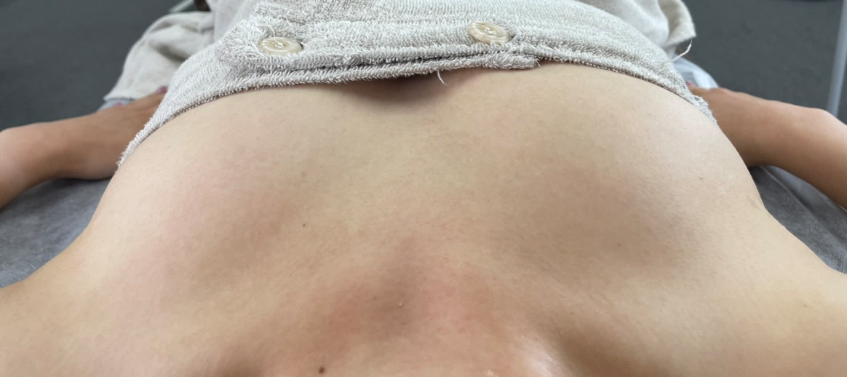
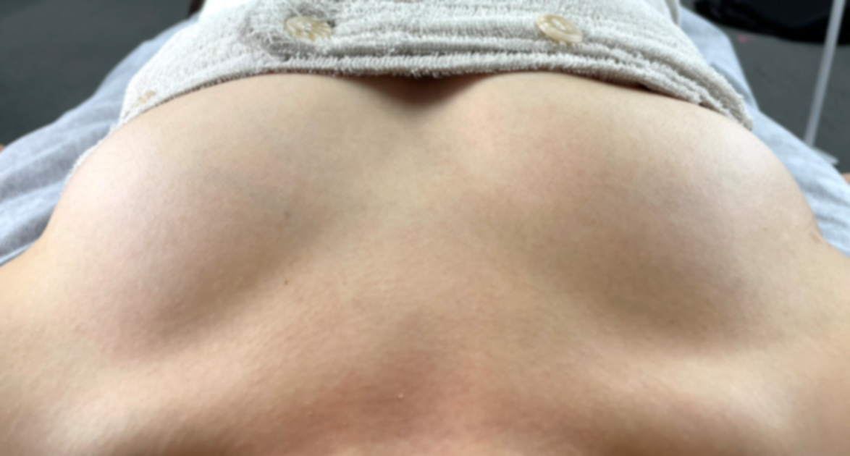
そんなお悩みを
THRで改善♪
加齢によって、胸にハリがなくなった･･･
⒈
高濃度炭酸泡で洗浄
光
ボリュームを出してドレスなどきれいに着たい･･･
炭酸泡で背中とバストの皮脂を
落とし、光の浸透率をupさせます。
バストメニュー
THRの特殊な光を照射
⒉
肌内部に広がる光で、バストにハリとボリュームを与えます。トップの位置も引き上がり理想のバストを作ります。
ハリ
ボリューム
up
美白・キメ
⒊
バストジェリームで整え
ジェリーム有効成分が脂肪と乳腺にアプローチ。バストにハリ・弾力・ボリューム・透明感・美白をもたらします。
Check
背中に流れたお肉からアプローチしていくので、より効果が出やすい‼
13,200円
9,900円
税込
税込
通常
キャンペーン

